Slide 1
Dostop do kakovostnih filmov
Petra Slatinšek, Javni zavod Kinodvor, petra.slatinsek@kinodvor.org

Slide 2
Kakšen je kakovostni film?
KAKOVOSTNI FILM NAJ BI:
pripovedoval zgodbo kot jo vidi otrok in ne z vidika odraslega, ki pripoveduje otroku
pripovedoval zgodbo na način, da jo lahko otroci razumejo, predvsem pa povežejo z lastnimi izkušnjami
pokazal otrokom, da v težavah, ki jih imajo, niso osamljeni in ponudi možne rešitve
izpostavil otroško fantazijo in spontanost kot prednost otroka v svetu odraslih;
ustvarjal komunikacijo med otroki ter med otroki in odraslimi;
pokazal realnost življenja, tudi če je ta težka, toda ponujal upanje na koncu zgodbe;
pomagal otrokom razumeti tudi bolj kompleksna razmerja v njihovem življenju;
jim ponujal možnost, da spoznajo druge kulture in omogočil, da se poistovetijo z ljudmi, ki živijo v drugačnih skupnostih in družbah;
usmerjal občasno tudi proč od realnega, v svet fantazije;
pripovedoval zgodbe z osebami, ki so sposobne nadaljnjega razvoja (ker se tudi otroci še razvijajo) in ne s statičnimi klišeji;
pripovedoval zgodbo z enim ali dvema močnejšima osebama, s katerima se lahko otrok identificira, in ne z večjim številom oseb;
združeval nekatere osnovne vrednote naše družbe, kot so svoboda in strpnost do drugačnih, nenasilje in solidarnost;
bil pozoren na to, da je polovica gledalcev deklic, ki ravno tako potrebujejo svoje junake/junakinje kot dečki

Slide 3
Filmi v knjižnici
Splošna priporočila
Filme gledamo od dopolnjenega 3. leta dalje
Do 4. leta kratki animirani filmi, največ 30 minut, od 4. – 5. leta postopno dodajamo celovečerne filme. Tudi po 5. letu še vedno gledamo kratke filme.
Že pred vstopom v šolo gledamo tudi igrane in dokumentarne filme.
Filme povežemo z igro, z gibanjem, s knjigo, lutkami in drugimi umetnostmi. Vključimo tudi naravoslovne dejavnosti.
O filmih se pogovarjamo. Pred in po filmu.
Knjižnica
Je lahko knjižnica prostor za pogovor ob filmu? Lahko v knjižnici povežemo film in knjigo? Lahko v knjižnici razporedimo filme po starostnih priporočilih?

Slide 4
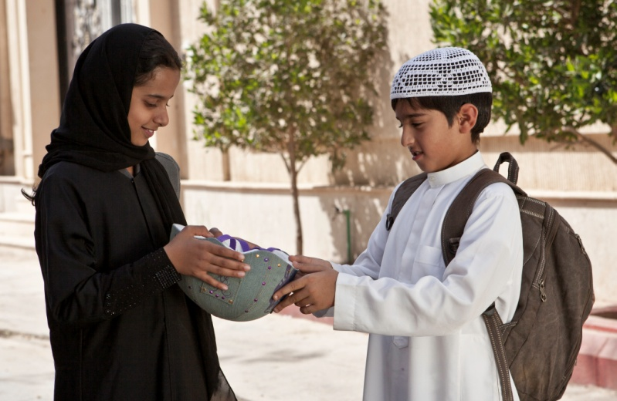
Filmi v knjižnici
Kaj lahko ponudi samo knjižnica?
Izbor kakovostnih filmov (v primerjavi s trgovino)
Izbor filmov po starostnih obdobjih
Povezavo med filmom in knjigo (filmsko-knjižni dvojček)
Izbor filmov, ki jih ni možno videti v kinu in na televiziji (izdaja filma samo na DVD-ju)
Učinki skrbnega izbora filmov v knjižnici:
Večji dostop do kakovostnih filmov
Širina poznavanja filma
Večje razumevanje sebe in sveta okoli otroka
Večje zaupanje staršev in pedagogov
Razvoj filmske kulture

Slide 5
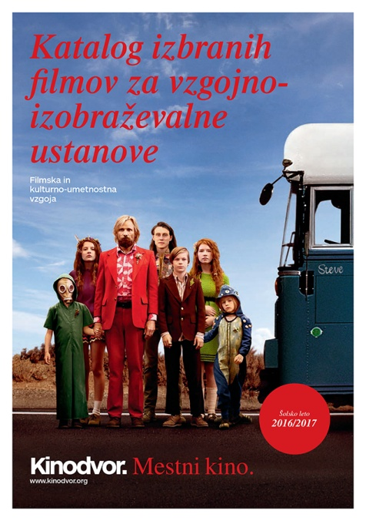
Priporočilni seznami filmov
Katalog izbranih filmov za vzgojno-izobraževalne ustanove – film v kinu
Vsi filmi iz preteklih katalogov: http://www.kinodvor.org/kinobalon/solski-kinobalon/seznam-vseh-filmov-ki-so-na-voljo-za-ogled
Vsakoletni Priročnik za branje kakovostih mladinskih knjig – DVD izdaje
Pedagoška gradiva za filme:
http://www.kinodvor.org/kinobalon/gradiva-za-ucitelje-in-starse/

Slide 6
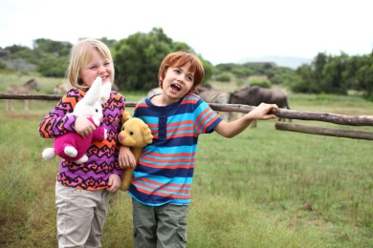
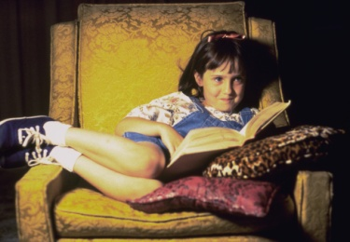
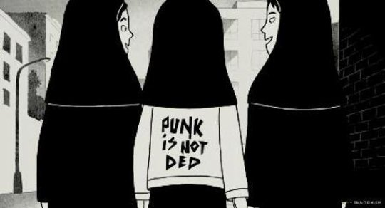
Primeri
Prvo srečanje s celovečernim filmom: filmi o Gašperju in Petri; Trije razbojniki; Božičkov vajenec; Ernest in Celestina; Kekec idr.
Roald Dahl 100: Willy Wonka in tovarna čokolade (Mel Stuart, 1971), Matilda (Danny DeVito, 1996), Čarli in tovarna čokolade (Tim Burton, 2005) in Čudoviti lisjak (Wes Anderson, 2009). V kratkem tudi film VDV: Veliki dobrodušni velikan (Steven Spielberg, 2016).
Narava v filmu: Amazonija; Želvino čudežno potovanje; Svet oceanov; Deklica in lisica; Med volkovi; Sprehod z dinozavri; Bonobo Beni idr.
Kakovostni igrani filmi za najstnike: Vratar Liverpoola; Dej mi, no!; Poletje v školjki; Razredni sovražnik; Pobalinka; Kraljestvo vzhajajoče lune, Nikogaršnji otrok idr.
Druge kulture: Perzepolis; Zeleno kolo

Slide 7
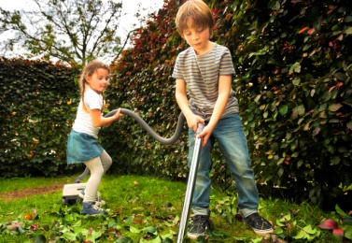
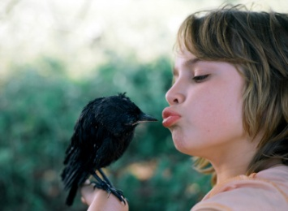
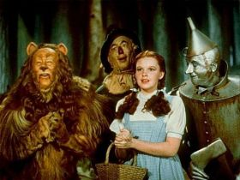
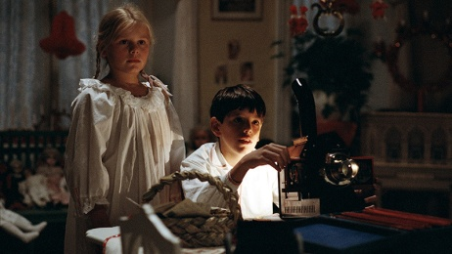
Primeri
Kakovostni igrani film za otroke: Navihani Bram; Kauwboy; Čarobno srebro; Mladi in čudežni T. S. Spivet; Mali Nikec; Vratar Liverpoola; Bela in Sebastijan idr.
Filmske klasike: Čarovnik iz Oza; Matilda; Kekec; Bergmanov film Fanny in Alexander, Tatovi koles Vittoria de Sice, zbirka filmov Charlesa Chaplina, Busterja Keatona, Bogdanovichev Papirnati mesec, za mlade tudi Godardov film Do zadnjega diha
Animirani filmi s kakovostno likovno podobo: Ernest in Celestina; Panika na vasi; Bacek Jon film; Drobižki; Trgovinica za samomore; Loti in skrivnost mesečevega kamna; Meseček; Hiša pravljic, Mali princ idr.

